Slide 1
Darkboard
A ferramenta dos alunos e professores!

Slide 2
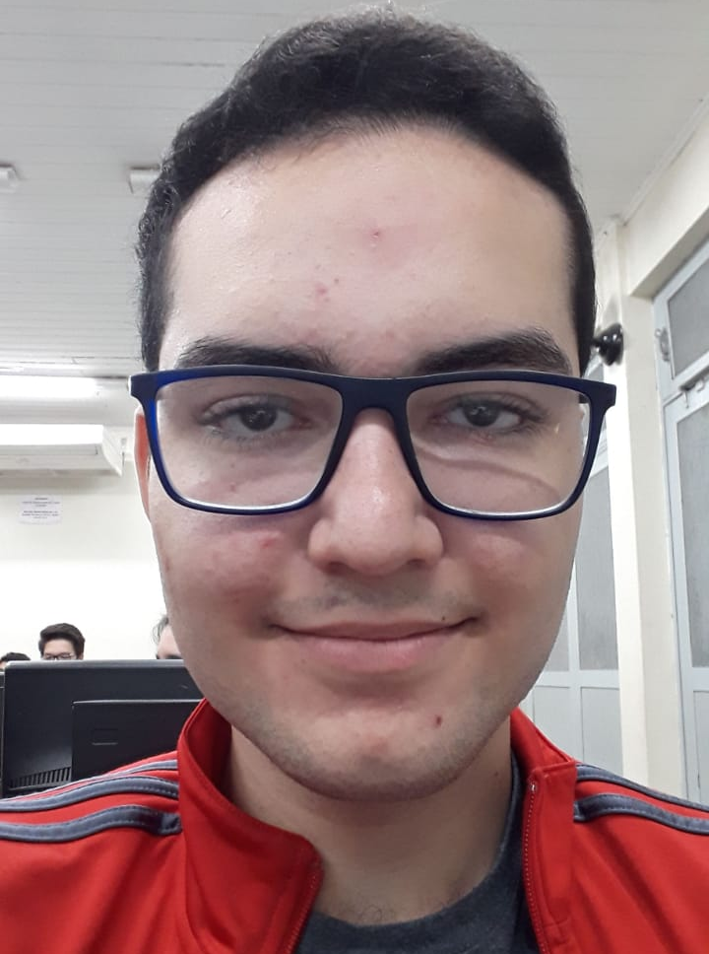
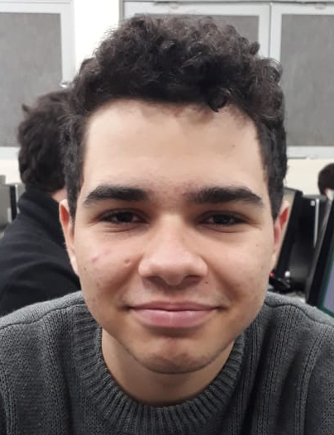
Desenvolvedores
18203 – Danilo Nunes
18207 – João Victor Javitti

Slide 3
O que é DarkBoard?
DarkBoard é um site desenvolvido para ser usado por alunos e professores onde:
Professores criam, administram e removem salas, nas quais ele pode adicionar, remover, atribuir a nota e frequência de alunos. Também pode enviar comunicados, atribuir atividades e arquivos.
Alunos podem participar de uma sala onde verão as atividades e comunicados do professor, poderão entregar seus trabalhos.

Slide 4
Objetivos e benefícios
DarkBoard é um projeto desenvolvido visando solucionar os problemas do cotidiano enfrentados por alunos e professores como:
a falta de organização
planejamento
Informação
Comunicação

